Slide 1
用于立场检测的知识增强型屏蔽语言模型
Knowledge Enhanced Masked Language Model for Stance Detection

Slide 2
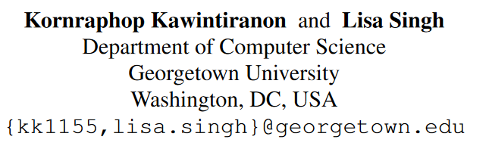
作者信息
计算机科学系
乔治敦大学

Slide 3
摘要
推文长度较短
新的术语和标签不断出现
在推文上进行立场检测较难
句子结构与标准文章不同
NLP任务的新技术：利用领域内的大规模数据对语言模型进行微调
基于BERT的微调方法，可以提高用于立场检验的屏蔽语言模型。
相比于传统的随机对标记进行掩蔽，本文提出的方法使用加权对数比率识别具有高度区分立场的词，然后再建立一个关注这些词的注意力机制

Slide 4
Introduction
Related Work
Model
Experiments
Empirical Evaluation
Conclusion
CONTENTS

Slide 5
Introduction

Slide 6
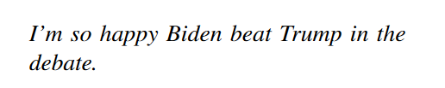
Introduction
立场检测定义：将一段文本分类为对某一特定目标支持、反对、中立的任务
Saif Mohammad, Svetlana Kiritchenko, Parinaz Sob-hani, Xiaodan Zhu, and Colin Cherry. 2016b.Semeval-2016 task 6: Detecting stance in tweets. In Proceedings of the International Workshop on Semantic Evaluation (SemEval)
表明立场和情感的测量只有60%的相关性
立场检测与情感分的区别：
目前NLP任务中超越许多先进方法：预训练的学习模式
（Peters et al., 2018; Radford et al., 2018; Devlin et al., 2019; Yang et al., 2019)
Twitter上最强大的立场检测模型：预先训练的BERT(Ghosh et al.,2019; Sen et al., 2018)
Notes:
情感分析的目的是检测一段文本的总体基调是校级的、积极的还是中立的，立场检测主要是检测对某一实体的立场。

Slide 7
Introduction
情感分析模型（Tian et al., 2020) 的研究表明：
将学习集中在一些相关的词上，即使使用（PMI）(Bouma, 2009)方法提取的情感词，比标准的与训练BERT模型表现更好
在学习过程中，将注意力集中在特定立场相关的声音上是否会改善立场检测
两个问题：
1、如何在一个数据集中识别最重要的立场相关词？
2、相对于随机的领域词，我们需要对这些词给予多大的关注？
建立不同的知识增强型学习模型，将对重要的特定语境下的立场词的理解纳入预训练过程。
PMI是一种识别重要立场词的方法。
基于注意力的语言模型进行微调以适应特定的任务，最常见的方法：使用带有随机掩码的无标签数据进行微调（Devlin et al,2019年；Liu等人，2019年）。
我们引入了Knowledge Enhanced Masked Language Modeling（KE-MLM），其中使用对数比率产生的重要标记被纳入学习过程，并用于改善下游的分类任务。

Slide 8
Related Work

Slide 9
Related Work
常见的用例：在评论中分解对产品不同方面的情感
例如，笔记本电脑的价格与它的CPU性能（Schmitt等人，2018；Chen等人，2017；Poddar等人，2017；Tian等人，2020）。
情感分析的一个子领域是目标定向或特定方面的情感（Mitchell等人，2013；Jiang等人，2011）。
NLP领域中情感分析是一项比较成熟的任务
针对于这个子领域：
（Tian等人，2020）提出修改屏蔽语言模型的学习目标，以关注由PMI提取的特定情感词集。
（该模型在大多数测试数据集上取得了新的最先进的结果）
（Chen等人，2017）将注意力与递归神经网络相结合
（Schmitt等人，2018）提出结合卷积神经网络和fastText嵌入

Slide 10
Related Work
立场检测：
用户提交的最佳系统是MITRE的神经分类器（Zarrella和 Marsh, 2016），它在大量未标记的数据上利用了预训练的语言模型。这项研究的一个重要贡献是使用了来自辅助任务的预训练词嵌入，其中语言模型被训练来预测一条给定推文中缺失的标签。
亚军模型是一个用于文本分类的卷积神经网络（Wei等人，2016年）
SemEval 2016发布了最著名的政治立场检测数据（Mohammad等人，2016b；Aldayel和Magdy，2019），并对使用Twitter数据进行立场检测的方法进行了高水平的回顾。
（Sen等人，2018）提出使用支持向量机（SVM）与基于词库的特征、情感特征和文本的连带特征。
（Dey等人，2017）基于SVM的模型由两步SVM组成。
在第一步，该模型预测输入序列是否与给定目标相关。下一步，如果输入序列是相关的，则检测出姿态。
（Du等人，2017）在未发表的无标签数据上训练目标特定的注意力神经网络（TAN） ，以学习领域背景。
（Siddiqua等人，2019）提出了一个由bi-LSTM、嵌套LSTM和注意力模型组成的神经集合模型，用于Twitter上的立场检测。该模型的嵌入权重是用fastText（Bojanowski等人，2017）的预训练嵌入初始化。

Slide 11
Related Work
（Ghosh等人，2019；Küçük和Can，2020。AlDayel和Magdy，2020）利用了基于转化器的深度学习模型，使立场检测得到提升。BERT（Devlin等人，2019）是使用最多的深度转化器编码器。
（Ghosh等人，2019年）表明，原始的预训练BERT在没有任何进一步微调的情况下，在SemEval集上超过了其他以前的最先进的模型，包括同时利用文本和用户信息的模型（Del Tredici等人，2019年）。
BERT的不同变化：
1、SpanBERT（Joshi等人，2019年）对给定跨度范围内的标记进行屏蔽。
2、ERNIE（Sun等人，2019）在许多中文NLP任务（包括情感分析）上找到并掩盖了实体标记，取得了新的最先进的结果。
3、GlossBERT（Huang等人，2019）使用词汇知识（意义定义）来提高词义歧义任务的性能。
4、SenseBERT（Levine等人，2020年）旨在预测被掩盖的单词和Word-Net超级意义，以改善上下文中的单词任务。
5、Zhang和同事介绍了实体标记掩蔽（Zhang等人，2019），用于关系分类，目标是根据上下文对给定实体对的关系标签进行分类。
情感分析任务调整转化器：
1、（Tian等人，2020）提出了一种情感知识强化预训练方法（SKEP）。它表明，掩盖由PMI提取的情感词，引导语言模型学习更多的情感知识，从而获得更好的情感分类性能。
2、SentiLARE（Ke等人，2020）使用了另一种方法，将词级语言知识，包括SentiWord-Net（Guerini等人，2013）获得的语篇标签和情感极性分数，注入到预训练过程。
3、SENTIX（Zhou等人，2020）被提出来，为跨领域的情感数据集纳入领域不变的情感知识。
Notes:
更具体地说，BERT使用掩码语言建模（MLM），通过预测掩码标记来预训练转化器编码器，以学习语料库的语义表示。

Slide 12
Model

Slide 13
Model
知识增强掩蔽语言模型（KE-MLM）
该模型整合了知识，来加强分类任务的微调过程。
使用Monroe及其同事（Monroe et al., 2008）提出的带有知情Dirichlet先验（ informed Dirichlet priors ）的加权对数比率技术来计算每个立场类别的重要词汇。
通过文本挖掘来识别与任务相关的token
Knowledge Mining for Classification
在一个遮蔽语言模型使用这些被发现的标记
Significant Token Masking
Notes:
TF-IDF是识别语料库中重要词汇的首选方法，但我们感兴趣的是识别区分立场的重要词汇，而不仅仅是语料库中的重要词汇。
直观地说，这种方法试图考虑到一个词的频率的变异量，并使用背景语料库的词频作为先验，以减少稀有词产生的噪音。这一技术已被证明优于其他旨在寻找语料库中重要词汇的方法，如PMI和TF-IDF（Monroe等人，2008；Jurafsky等人，2014；Budak，2019）。

Slide 14
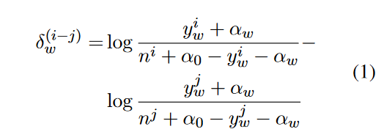
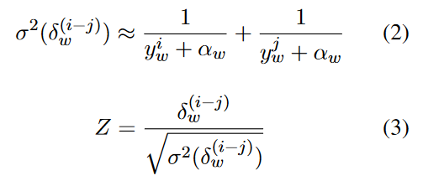
Model——Knowledge Mining for Classification
W在两个语料库i，j之间的使用差异
测量每个词的重要性
Z越大，表示w在语料库i中相比于在j中的重要性越大
由于立场有三个不同的等级（支持。反对和中立），我们调整对数赔率技术，来获得一组重要的立场词。
使用一个训练集，我们找到对支持/不支持或反对/不反对来说很重要的token
支持/不支持：当i只包含支持类，而j只包含反对派和中立派时，最高和最低Z-score的token
反对/不反对：当i只包含反对类，而j只包含支持派和中立派时，最高和最低Z-score的token

Slide 15
Model——Knowledge Mining for Classification
我们从上述每个标记列表中根据Z-score选择最高和最低的标记，形成四个k-token列表。
在去除重复的标记后，这些标记的组合被定义为立场标记。
假设：这些立场token将在立场检测中发挥关键作用。

Slide 16
Model——Significant Token Masking
CLM（因果语言模型）
标准的语言模型，给定前面所有的token预测下一个token
训练变换编码器
MLM（屏蔽语言模型）
比较灵活，研究者可以指定掩码的token
基于bret的模型中，bert同一选择15%的输入token，其中80%替换为特殊的掩蔽token [MASK]，10%被替换为随机token，10%不被替换，保持不变。
重要标记屏蔽：通过掩蔽多达15%的重要token来保持同样的掩蔽token比例。（如果少于15%的重要token，则随机屏蔽其它token，来补全15%。

Slide 17
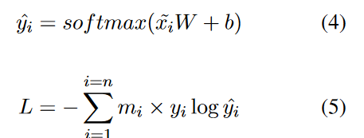



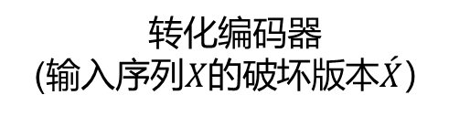
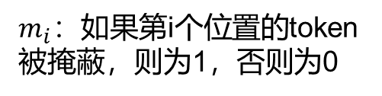
Model——Significant Token Masking
重要词屏蔽会创造一个输入序列$X$的破坏版本$\acute{X}$，这个版本会受到提取的知识G的影响
在微调过程中，利用掩蔽词预测目标对转换编码器进行训练，该目标通过利用编码器的最终状态$\acute{x_{1}},…,\acute{x_{n}}恢复$被掩蔽的重要词，n代表序列的长度
为了特殊的分类任务，我们在MLM中加入了知识，可以让模型对于立场token给予更多的关注
转化编码器
(输入序列$X$的破坏版本$\acute{X}$）
在整个词汇上归一化的概率向量$\hat{y_{i}}$
嵌入向量$\tilde{x_{i}}$
带有softmax激活层的单层神经网络
$m_{i}$：如果第i个位置的token被掩蔽，则为1，否则为0
预测目标
$y_{i}$为原始token的one-hot表示
最后，利用未标记的2020年选举数据对与训练的bert进行微调。

Slide 18
Experiments

Slide 19
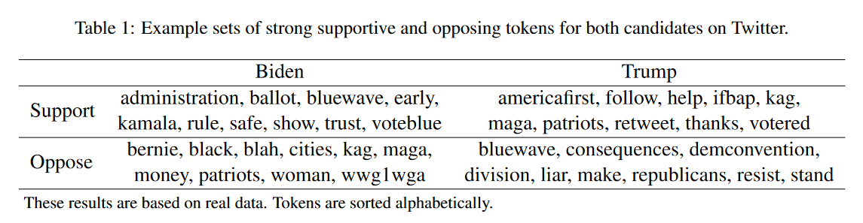
Experiments——Stance Knowledge Mining
确定要识别的重要姿态词的数量：
根据敏感性分析，我们设定k=10，以提取每个立场类别的前10个重要词。
我们的立场检测模型是为每个候选人独立训练的，所以允许有重叠的标记（例如，爱国者这个词倾向于支持特朗普而反对拜登）。在去除重复部分后，每个候选人大约有30个立场标记。

Slide 20
Experiments——Language Models
基准：原始预训练的BERT、未标记的选举数据上微调的BERT
假设：添加这样少量的标记将几乎不影响预训练的模型。
o-BERT：原始预训练的BERT
f-BERT：一个使用我们的选举数据的正常微调的BERT
a-BERT： 使用立场标记作为其标记器的一部分，但只执行标准的微调方法。
SKEP：标记器使用SKEP方法的微调BERT
假设：应用KE-MLM可能会引导语言模型过度关注姿态知识，而较少学习关于选举本身的语义信息。
KE-MLM（混合微调策略）：首先在第一个epoch对BERT进行一次微调。然后，在下一个epoch中使用KE-MLM进行微调。
KE-MLM-：它只对立场token屏蔽进行微调。
语言模型：输入序列的大小截断为512个token
学习率是恒定的为1e – 4
batch size为16
Notes:
BERT的标记器使用WordPiece（Wu等人，2016），这是一种子词分割算法，所以在预训练完成后，如果不明确指定，它就不能学习新的标记。（2020年选举立场的一些重要标记对BERT来说是新的，而且不在最初的BERT预训练过程中）

Slide 21
Experiments——Classification Models
立场分类器层：权重任意初始化
现在输入没有被破坏，而 输出是三种立场类别的归一化概率向量
损失函数：交叉熵损失函数，目标是使其最小化。
优化器：Adam optimizer（Kingma和Ba，2015）。
学习率：2e - 5, 1e - 5, 5e - 6, 2e - 6和1e – 6
批量大小：32
以五种不同的学习率对每一个候选人的模型进行独立训练和测试我们的模型。
每个模型运行五次。
最佳模型：学习率中三类的最佳宏观平均F1得分来确定

Slide 22
Empirical Evaluation

Slide 23
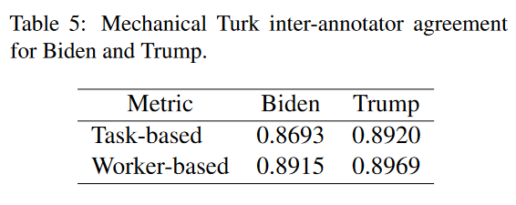
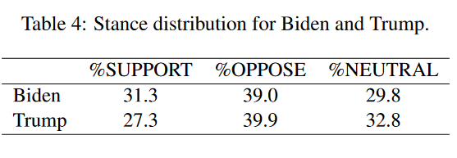
Empirical Evaluation——data
微调数据（ 500万条推文）：在2020年1月和2020年9月之间，通过Twitter Streaming API使用与选举有关的标签和关键词收集了与2020年美国总统选举有关的英文推文，不包括引述和转发。（未标记）
立场任务数据（ 1250条）：亚马逊机械特克（MTurk）工人进行标记。
每条推文都由三位注释者进行标注：
大多数注视者标注的类别被认为是真正的类别，如果三个注释者都投给了三个不同的类别，我们就认为这条推文的标签是中性的。
基于任务的指标和基于工人的指标是MTurk官方网站推荐的（Amazon, 2011），鉴于其注释机制。

Slide 24
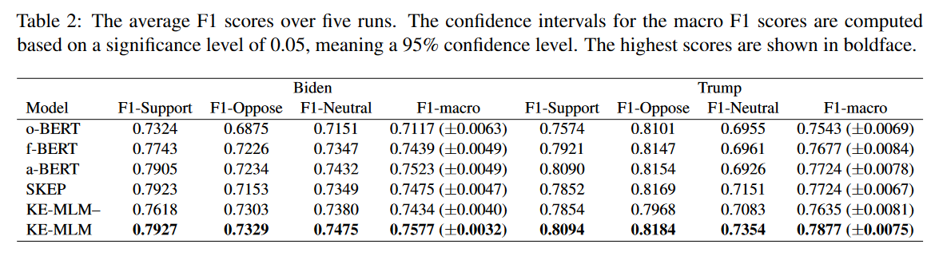
Empirical Evaluation——Experimental Results
训练集：测试集=7：3

Slide 25
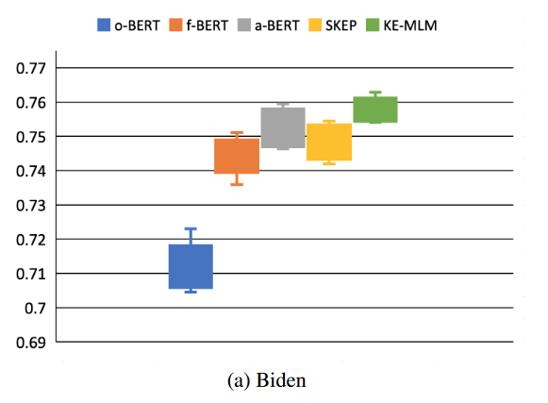
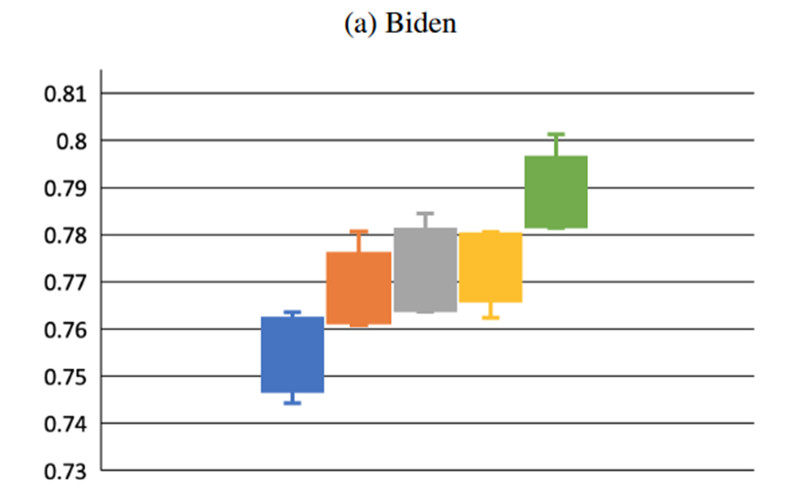

Empirical Evaluation——Experimental Results

Slide 26
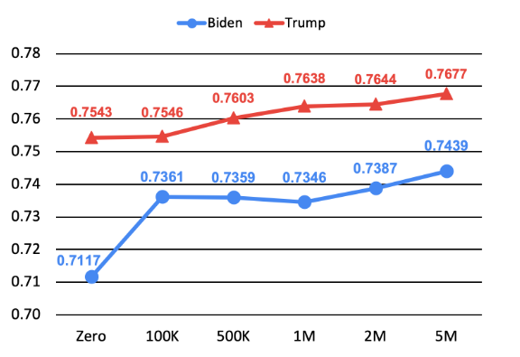
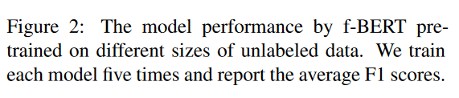
Empirical Evaluation——Experimental Results
敏感性分析
f-BERT：一个使用我们的选举数据的正常微调的BERT

Slide 27
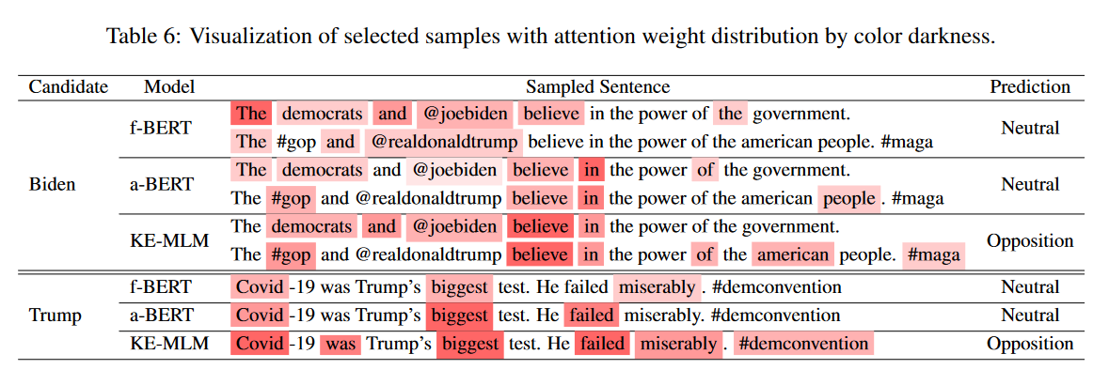
Empirical Evaluation——Qualitative Analysis of the Effect of Stance Knowledge

Slide 28
Conclusion

Slide 29
Conclusion
1、可以将立场区分词的遮蔽概率从100%降低到更低，而不是用普通的微调方法对一个历时进行微调，再用KE-MLM对另一个历时进行微调。基于标记的可辨别性，我们可以将立场区分词的掩蔽概率从100%降低到更低的程度。
2、在其他分类任务上测试我们的语言建模方法（如情感分析、垃圾邮件检测）。
3、BERT有很多变化，可以进一步研究（例如RoBERTa）。
4、立场是理解公众意见的一项重要任务。随着我们的模型变得更加强大，用它们来深入洞察公众对当前问题的看法是另一个重要的未来方向。

Slide 30
Thanks.

